Slide 1




SUBDEFENDER
OTAVIO ANOVAZZI 186331
FERNANDO REI SANTOS FILHO 234471

Slide 2
PROPOSTA E BACKGROUND
O jogo se passa em um cenário de guerra, onde o jogador é um general que deve defender seu território de ataque submarino inimigo.
O jogador tem a sua disposição algumas balas de canhão, tendo que abater os submarinos inimigos que estão espalhados aleatoriamente pelo mar.
O jogo acaba quando o player consegue destruir os navios inimigos ou quando sua frota inteira é destruída.

Slide 3
COMO JOGAR
O jogo se inicia com uma tela principal apresentando os botões: Jogar, que inicia o jogo; Sair, que encerra o jogo; e Config, que permite alterar as configurações de dificuldade e efeitos sonoros do jogo.
Ao selecionar ¨Jogar¨ o jogador é direcionado a inserir o nome do seu player.
Após o nome ser escolhido é necessário que o player escolha as coordenadas de cada um dos seus navios de acordo com o seu respectivo tamanho.

Slide 4
COMO JOGAR
Após estas etapas de preparação, será mostrada um campo que representa o mar (o campo de batalha entre a sua frota e a frota inimiga), o nomedo seu player, o número de balas disponíveis e o score atual do jogador.
A entrada das ações do player será dada pelo teclado, onde o jogador digitará a coordenada em que quer atirar, separando as linhas das colunas por “;”. É possível também escolher entre balas com poderes especiais para aumentar a sua chance de vitória.
A cada jogada player e máquina se enfrentam para tentar destuir a frota adversária. Além do seu oponente virtual, o player também tem que lidar com uma terrível criatura marinha que aparece aleatóriamente, podendo atacar a sua frota ou a do seu inimigo.

Slide 5
MECÂNICA DO JOGO
A cada bala atirada, caso o jogador não acerte um submarino, é subtraído 100 pontos de seu score. Caso ele acerte um submarino será somado 1000 pontos ao seu score.
A cada submarino derrubado receberá mais uma bonificação de 1000 pontos.
O jogo é ganho caso todos os submarinos inimigos sejam abatidos, então é mostrado uma mensagem de parabéns e o score atual.
Caso as balas acabem antes do submarino, o jogo acaba e é mostrado uma mensagem de tente novamente, juntamente com o score do jogador

Slide 6
MECÂNICA DO JOGO
A cada bala atirada, caso o jogador não acerte um submarino, é subtraído 100 pontos de seu score. Caso ele acerte um submarino será somado 1000 pontos ao seu score.
A cada submarino derrubado receberá mais uma bonificação de 1000 pontos.
O jogo é ganho caso todos os submarinos sejam abatidos, então é mostrado uma mensagem de parabéns e o score atual.
Caso o player tenha seus submarinos afundados, ele possui algumas vidas que, dependendo da dificuldade do jogo, lhe permitem recuperar os submarinos abatidos

Slide 7
PARÂMETROS INICIAIS
Tamanho do mar: 100 unidades (campo 10x10)
Numero de submarinos: 5, cada um 1 unidade menor que o anterior, tendo o primeiro tamanho cinco
Dificulade padrão: Fácil
Numero de balas iniciais: Fácil - 100; Normal - 60; Difícil - 30
Score inicial: 1000

Slide 8
INTERFACE GRÁFICA
A biblioteca LIBGDX foi utilizada como recurso para gerar a interface gráfica. Essa é uma biblioteca muito versátil, permitindo gerar animações, imagens, aúdios e muito mais, com apenas algumas linhas de código.
A seguir seguem algumas imagens da interface gráfica construída com a biblioteca LIBGDX.

Slide 9
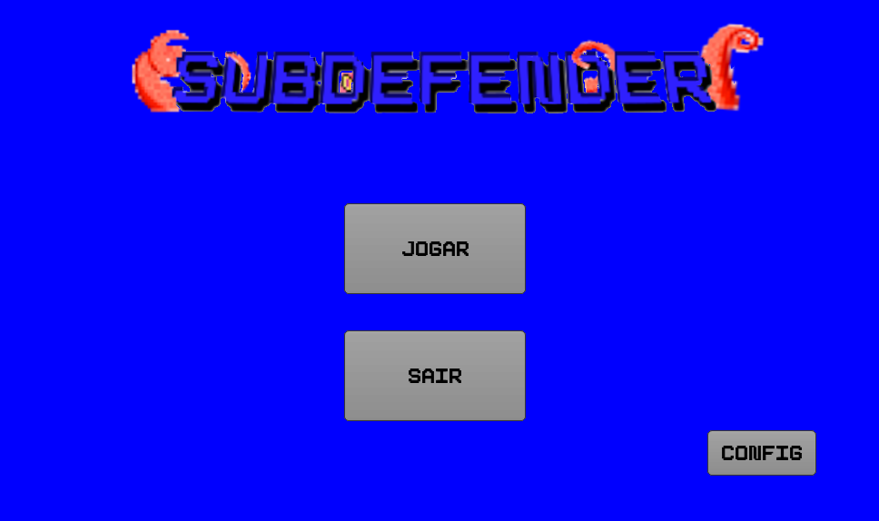
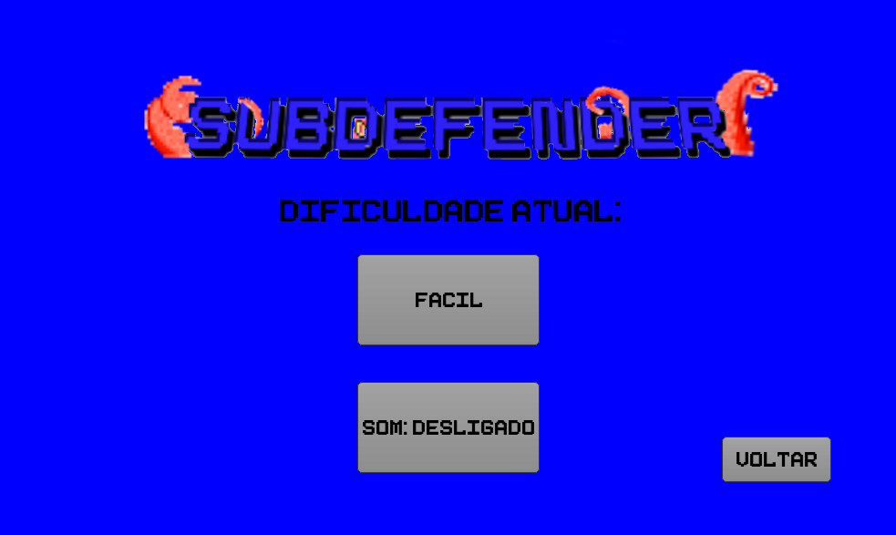
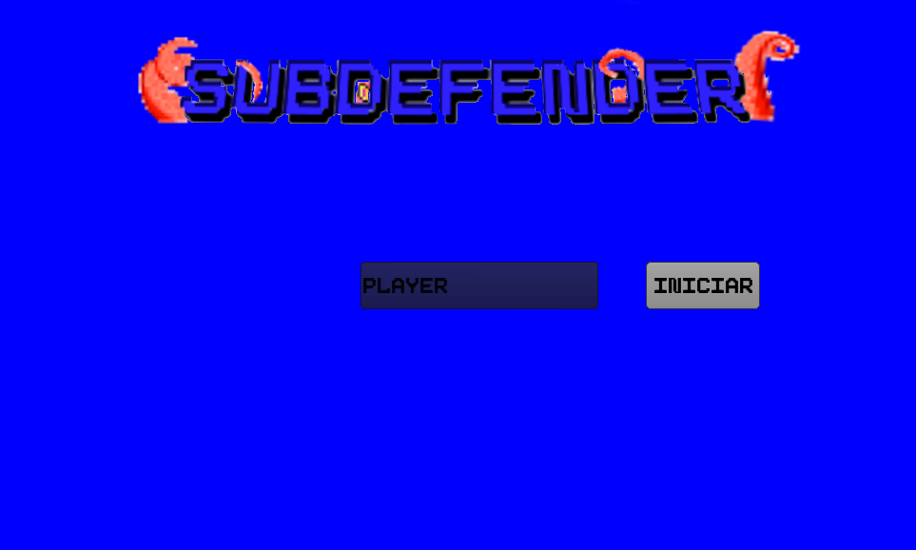
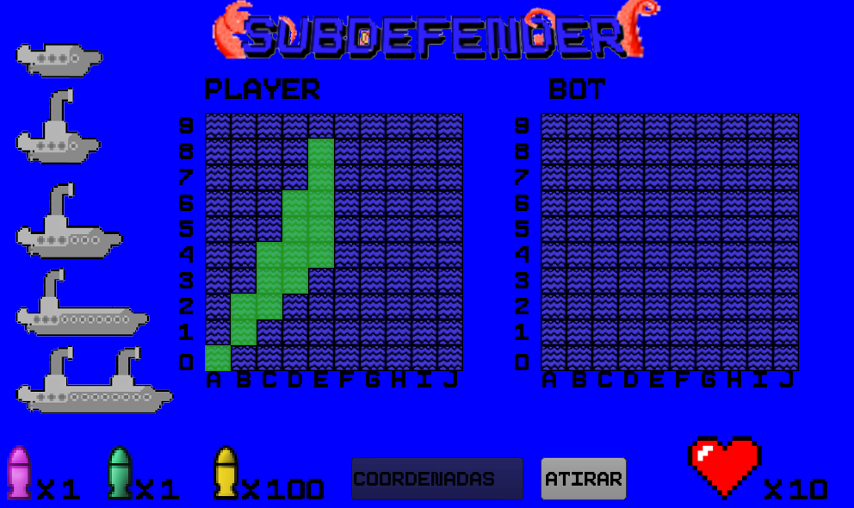

Slide 10
